Slide 1
ІСТОРІЯ РОЗВИТКУ
ІНТЕРНЕТУ
ПІДГОТУВАВ
УЧЕНЬ 10 КЛАСУ
ГЕРАСИМОВ МАКСИМ

Slide 2
Зміст презентації:
Що ж таке інтернет?
Інтернет - це
Яка користь інтернету?
Проблеми інтернету!
Команда розробників мережі ARPANET
Структура стека протоколів TCP/IT
Виникниння доменної системи
Модем
Дякуємо за увагу!!!

Slide 3
Що ж таке інтернет?
Це всесвітня комп’ютерна мережа , що
об’єднує різні мережі та окремі комп’ютери

Slide 4
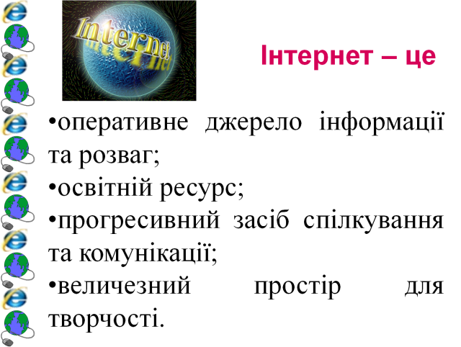

Slide 5

Яка користь інтернету?
Багатий інформаційний простір.
Можливість спілкування.
Різноманітні розваги (ігри, музика, відео, тощо).
Можливість навчання в он-лайні.

Slide 6

Проблеми Інтернету!
• Ігрова залежність;
• Доступ та безпосереднє залучення до небажаного контенту(насильство, расизм тощо);
• Небезпека віртуального спілкування (приниження та образи);
• Сюрпризи при безпосередній зустрічі віч-на-віч;
• Віруси;
• Неправдива інформація в Інтернеті;
• Неконтрольовані покупки.

Slide 7
Команда розробників мережі ARPANET
Народження Інтернету відбулося в одному з новаторських дослідних інститутів світу в Агентстві Перспективних Досліджень Міністерства оборони США (ARPA). ARPA була вельми своєрідна організація, яка налічувала не більше 150 чоловік. В 60-х роках науково-дослідним напрямом, було зроблено спробу з’єднання комп'ютерів один з одним, для передачі інформації на відстань – так звана ARPA-team.

Slide 8

Структура стека протоколів TCP / IP
У 1974 році Internet Network Working Group (INWG), керована Вінтон Серфом, представила універсальний протокол передачі даних і об'єднання мереж. Цей протокол був названий Transmission Control Protocol / Internet Protocol (TCP / IP - Протокол управління передачею / Міжмережевий протокол) - TCP / IP.
Фактично TCP/IP представляє базовий набір протоколів, відповідальний за розбивання вихідного повідомлення на пакети (TCP), доставку пакетів на вузол адресата (IP) і збирання (відновлення) вихідного повідомлення з пакетів (TCP).

Slide 9
Виникнення доменної системи
У 1983 році відбулася важлива подія. Пол Мокапетріс з Інституту інформатики Університету Південної Каліфорнії придумав доменну систему імен (Domain Name System). DNS дозволила створити масштабований розподілений механізм для відображення ієрархічних імен комп'ютерів.

Slide 10
Модем (1987)
Одним з технологічних проривів, зроблених піонерами мережевої контркультури, яких спочатку, до того як термін придбав зловісного значення, називали хакерами, був модем. Його винайшли в 1987 році два чиказьких студента Уорд Крістенсен і Ренді Сьюесс. На це їх спонукала сувора чиказька зима. Щоб уникнути довгих поїздок по місту, вони спробували знайти систему передачі один одному мікрокомп'ютерних програм по телефону. І в 1989 році з'явився ІксМодем-протокол, який дозволяв комп'ютерам передавати файли напряму, минаючи хост-систему.

Slide 11
ДЯКУЄМО ЗА УВАГУ!!!

